Slide 1
Enginyeria del Software
Pràctiques: Grup 431-05
Sprint 04
Curs 2025-2026
Notes:
-

Slide 2




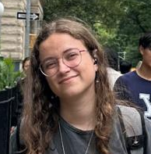
Composició de l’equip
Marina Martín
Ariadna Cano
(Scrum master)
Lucas Luna
Daria Radoi
Notes:
-

Slide 3
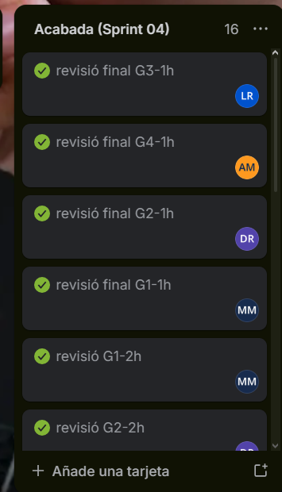
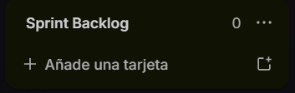
Tasques fetes a l’sprint
Diagrama de seqüència seguint els grups del sprint passat
Actualització del diagrama de classes (afegir interficies i mètodes)
Actualització segons el dit a la presentació
Notes:
-

Slide 4
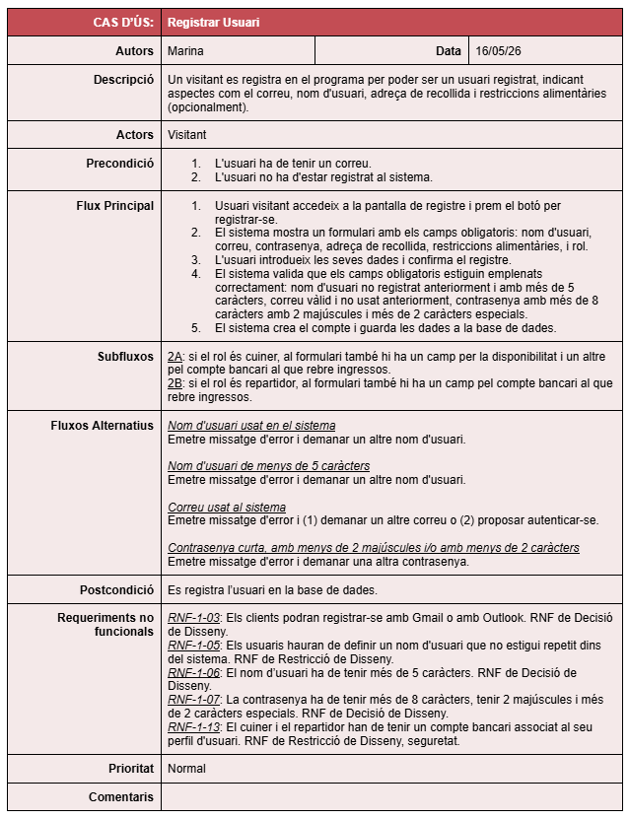
Especificacions

Slide 5
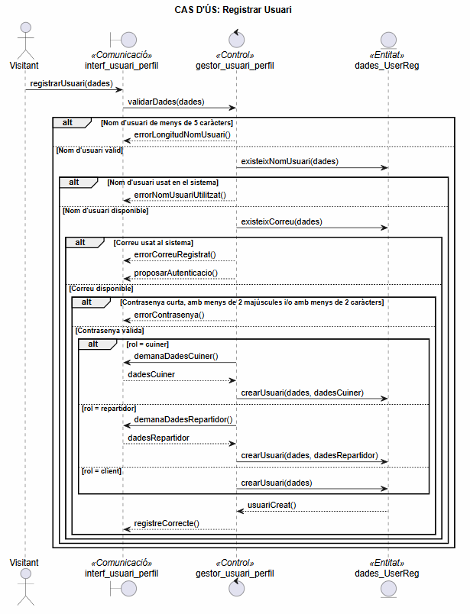
Diagrama de seqüència

Slide 6
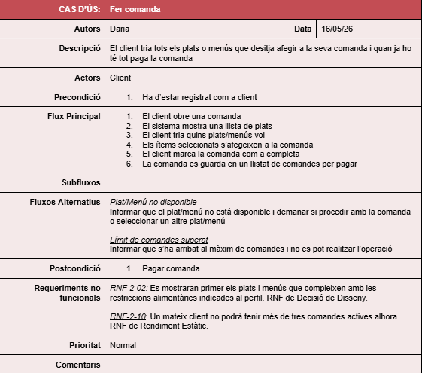
Especificacions

Slide 7
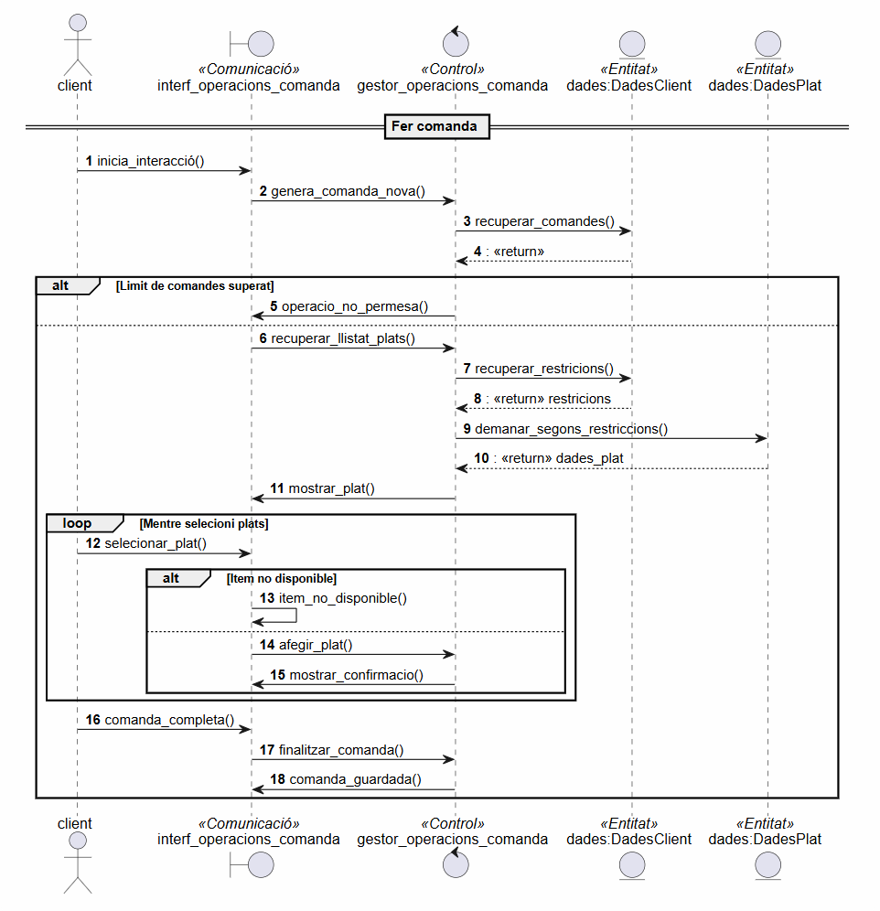
Diagrama de seqüència
Notes:
Listado platos
Recuperar lista plats: de donde la recupera? LlistatItems → LlistatPlats

Slide 8
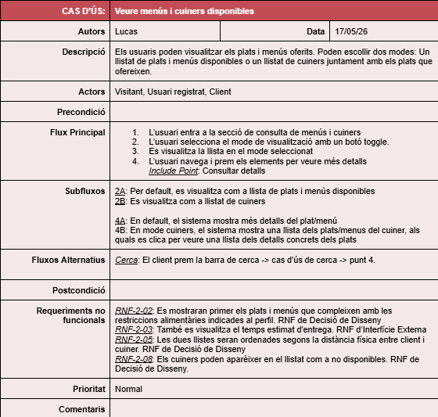
Especificacions

Slide 9
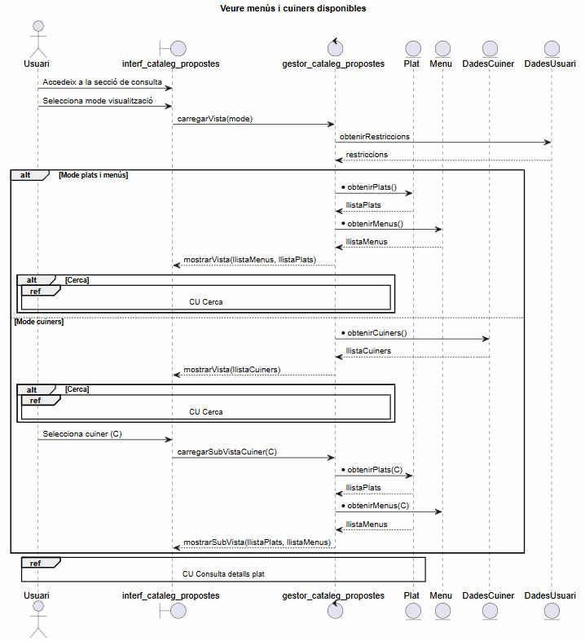
Diagrama de seqüència
Notes:
Nais

Slide 10
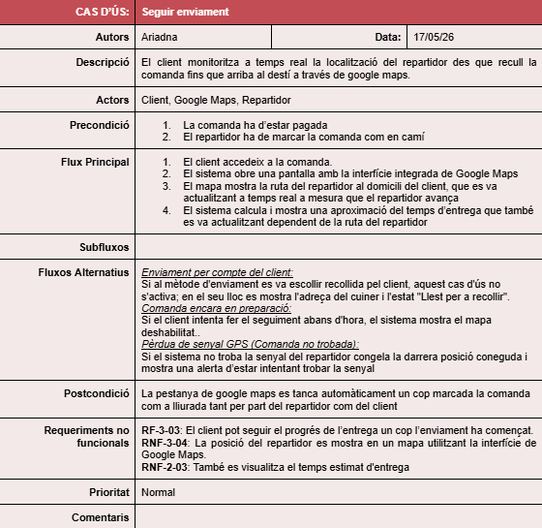
Especificacions

Slide 11
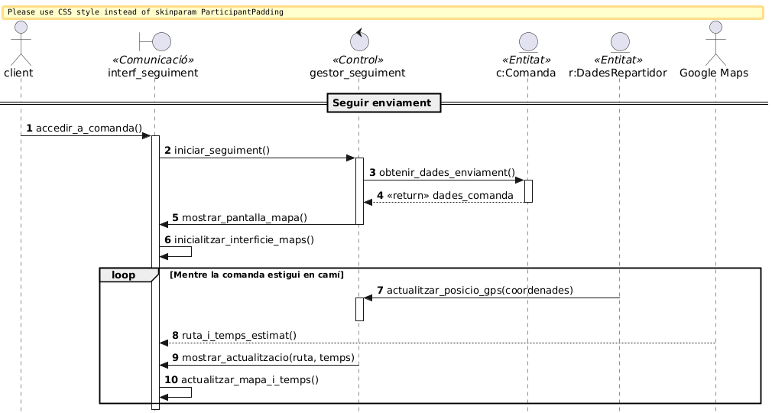
Diagrama de seqüència
Notes:
Cliente mira de qué comanda quiere seguir el envio
Hablar por la interfaz, no directamente al actor GPS
Cambiar lo de omonicaci i ontrol

Slide 12
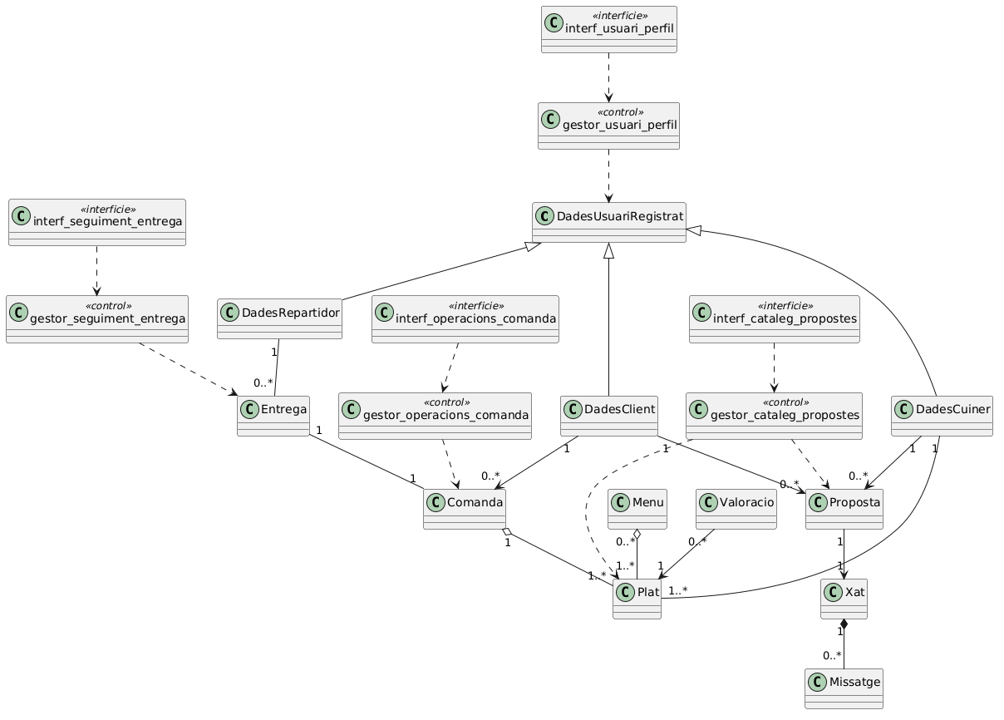
Diagrama de Classes
Notes:
Nais, NO TOCAR

Slide 13
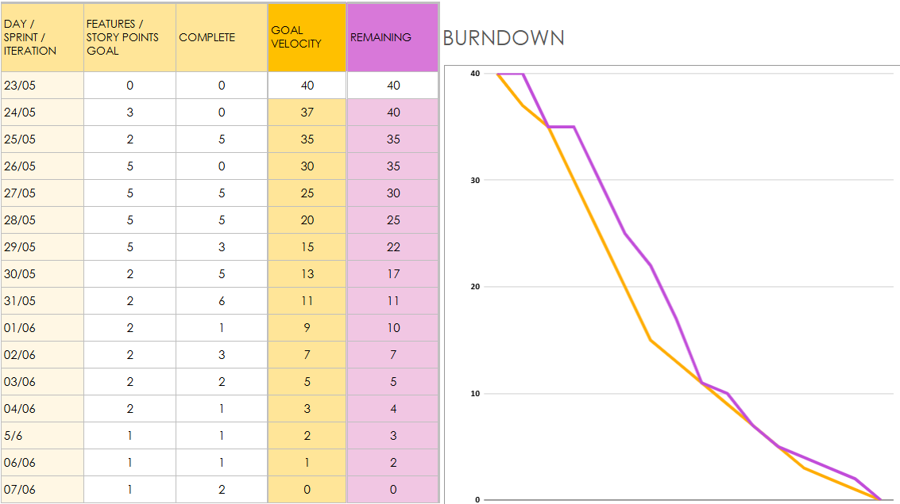
Burn-down chart

Slide 14
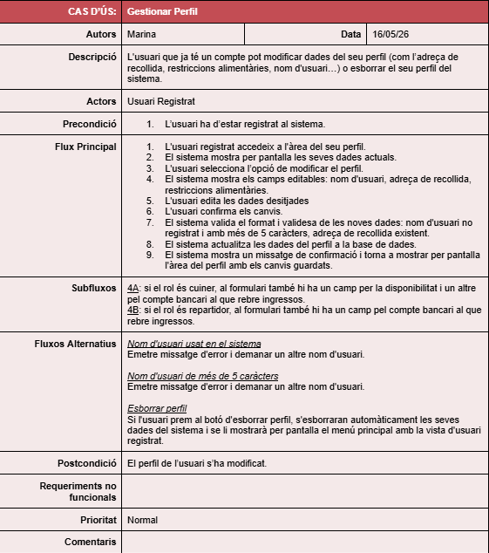
Especificacions

Slide 15
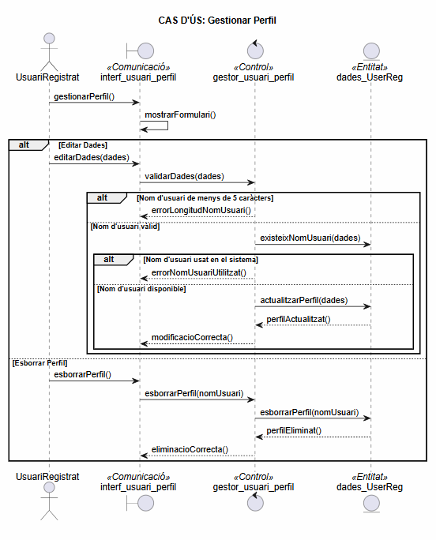
Diagrama de seqüència

Slide 16
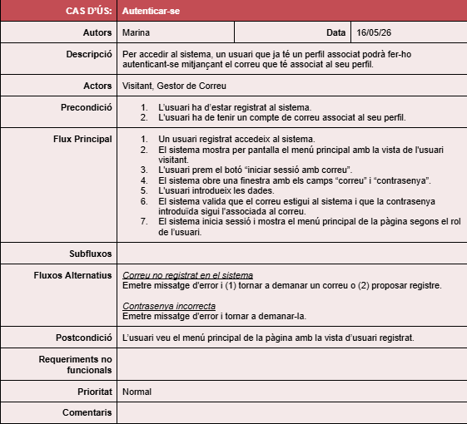
Especificacions

Slide 17
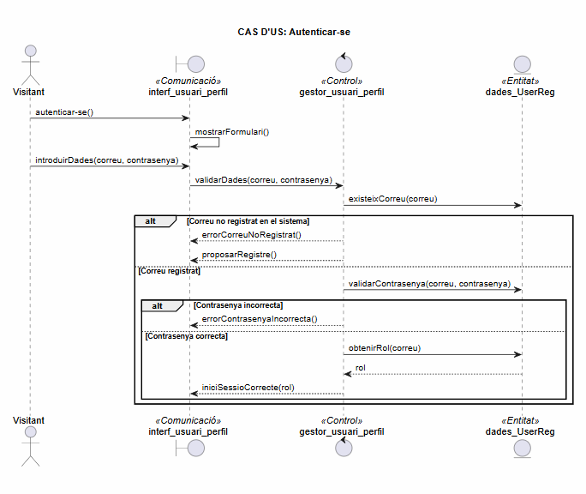
Diagrama de seqüència

Slide 18
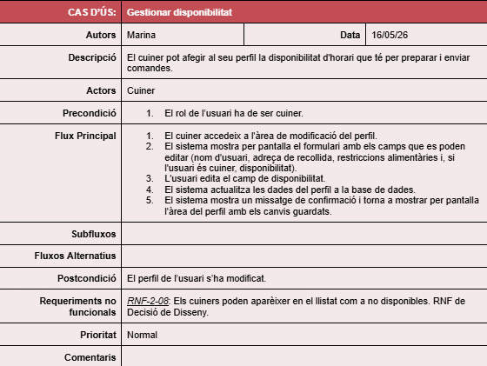
Especificacions

Slide 19
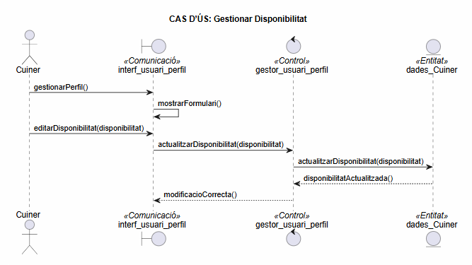
Diagrama de seqüència

Slide 20
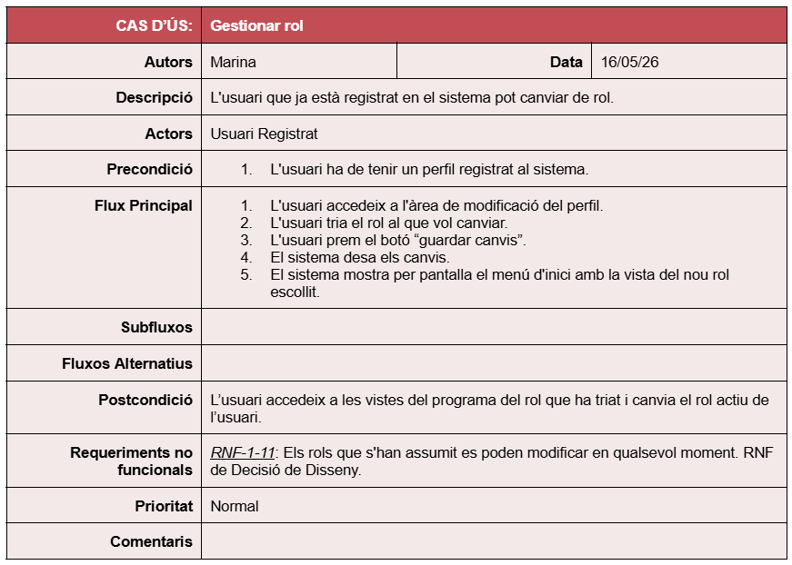
Especificacions

Slide 21
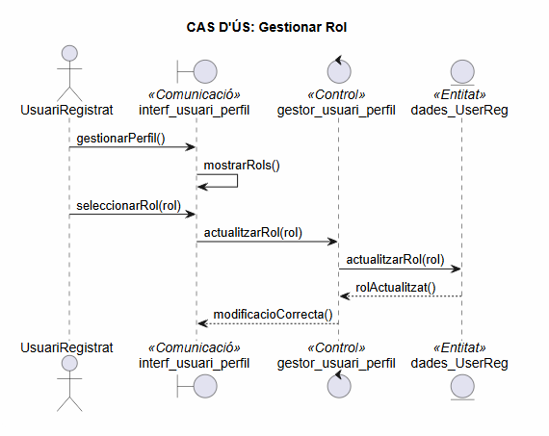
Diagrama de seqüència

Slide 22
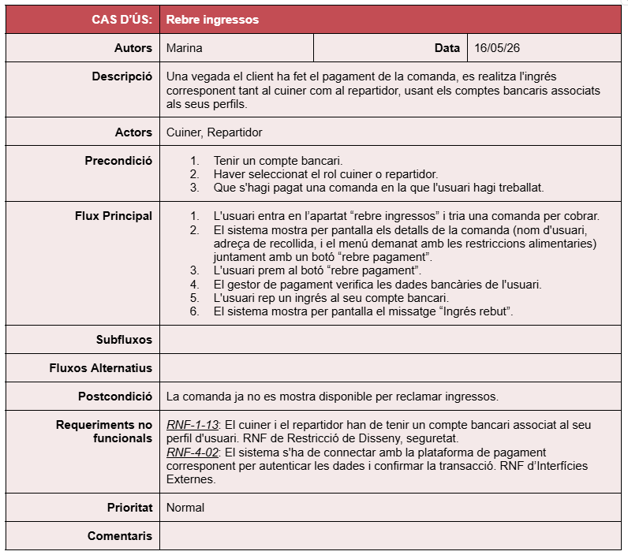
Especificacions

Slide 23
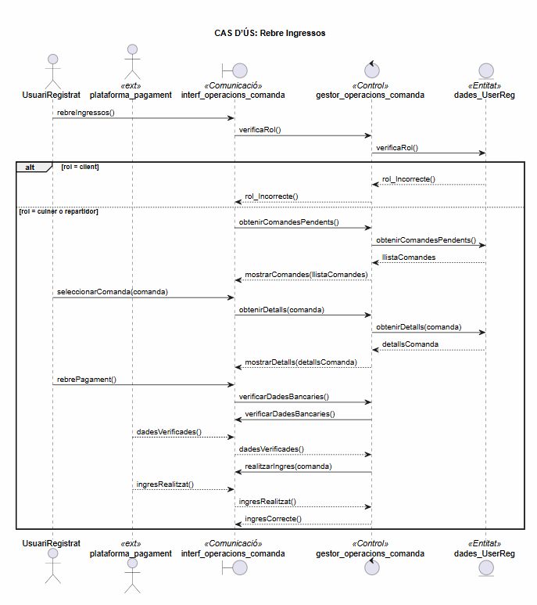
Diagrama de seqüència

Slide 24
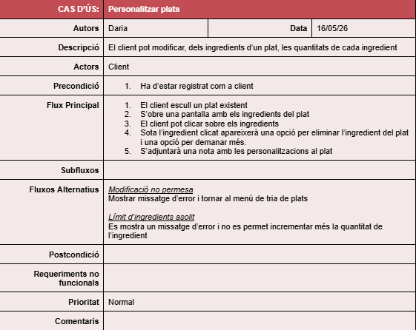
Especificacions

Slide 25
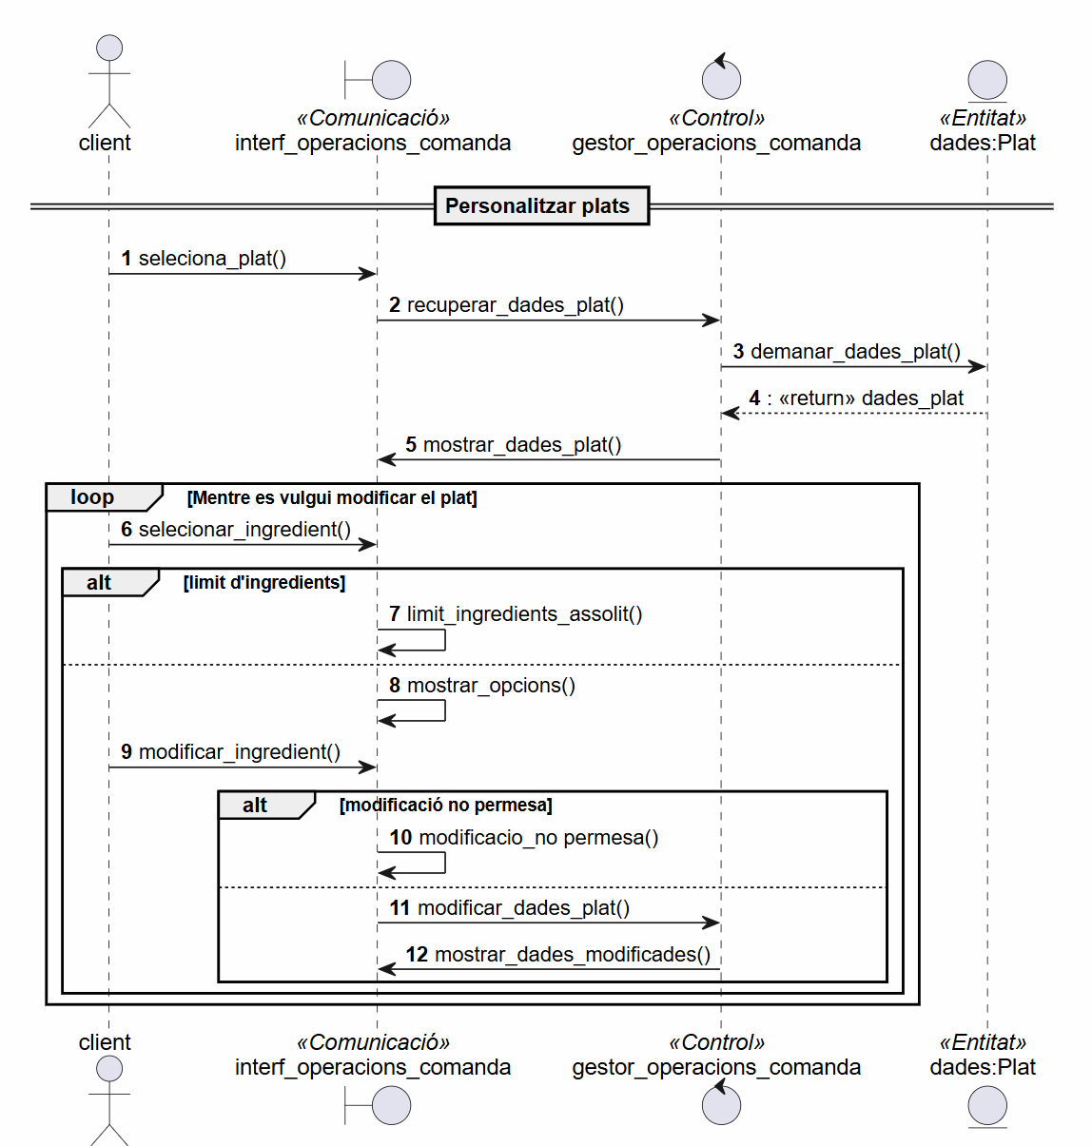
Diagrama de seqüència

Slide 26
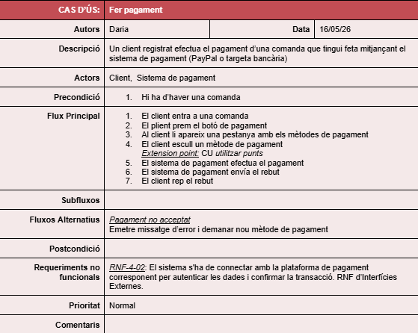
Especificacions

Slide 27
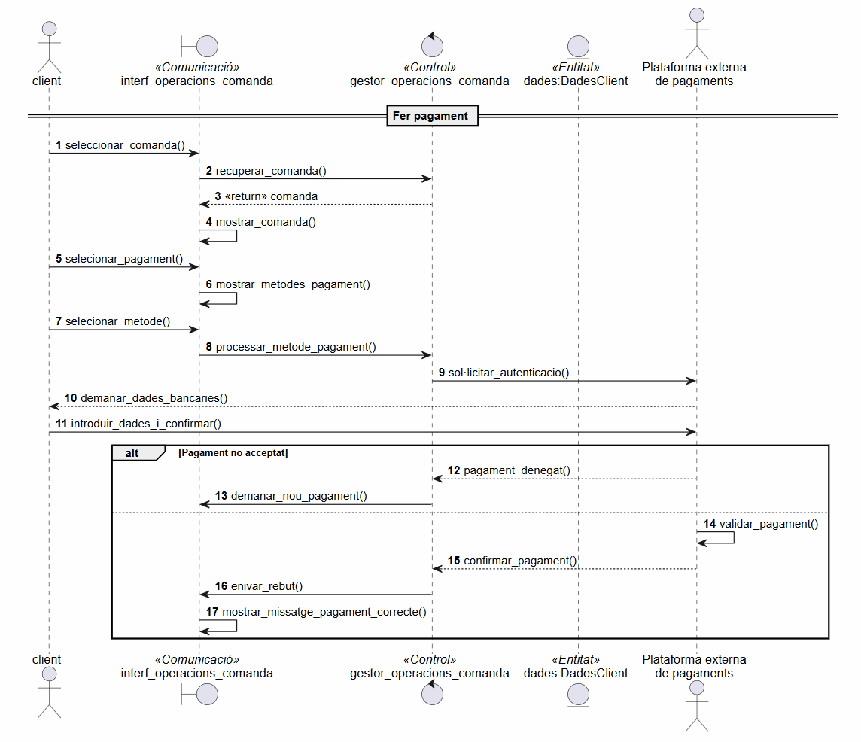
Diagrama de seqüència

Slide 28
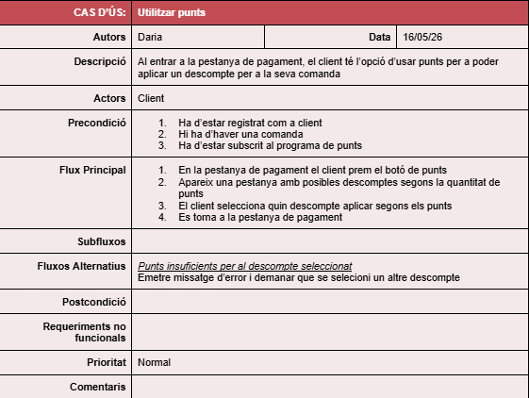
Especificacions

Slide 29
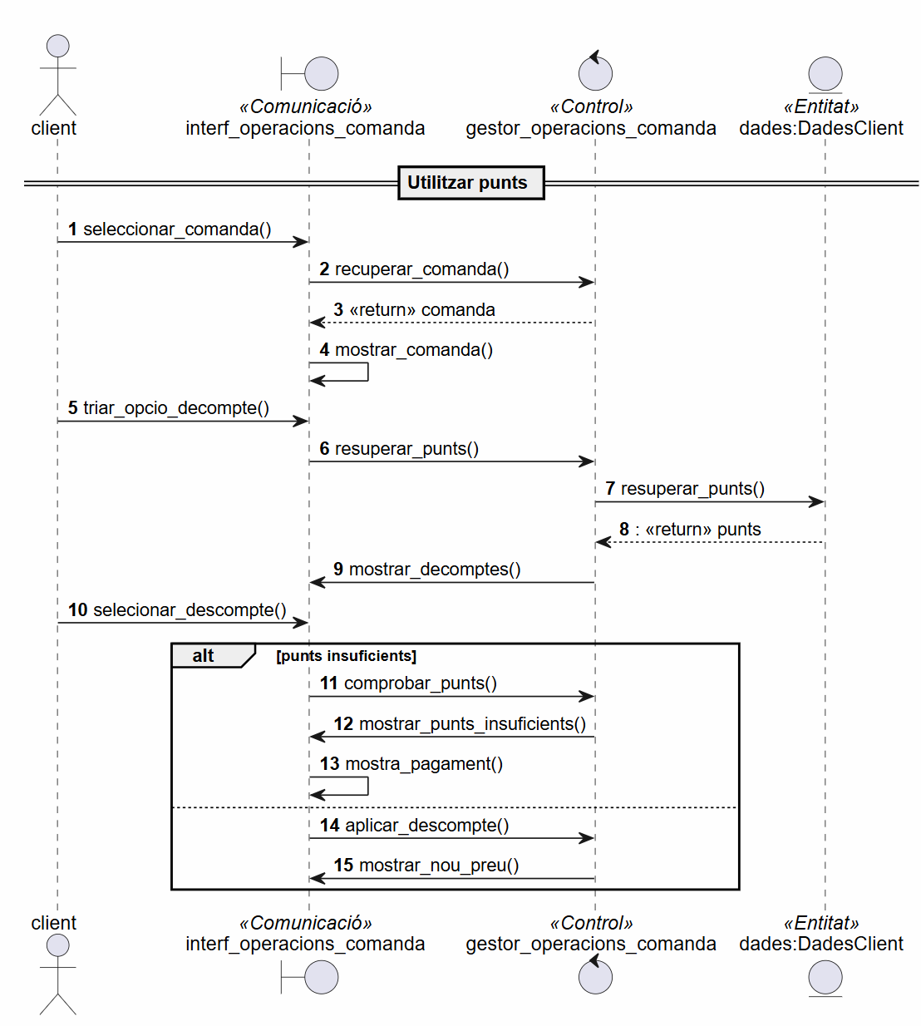
Diagrama de seqüència

Slide 30
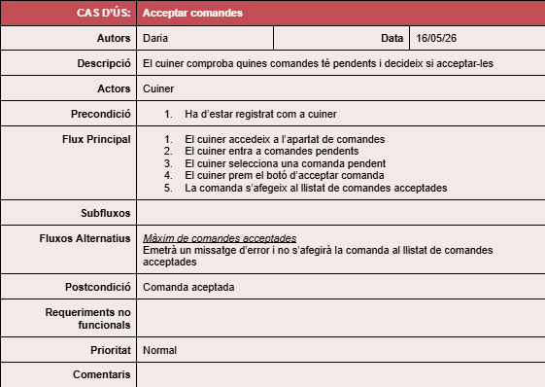
Especificacions

Slide 31
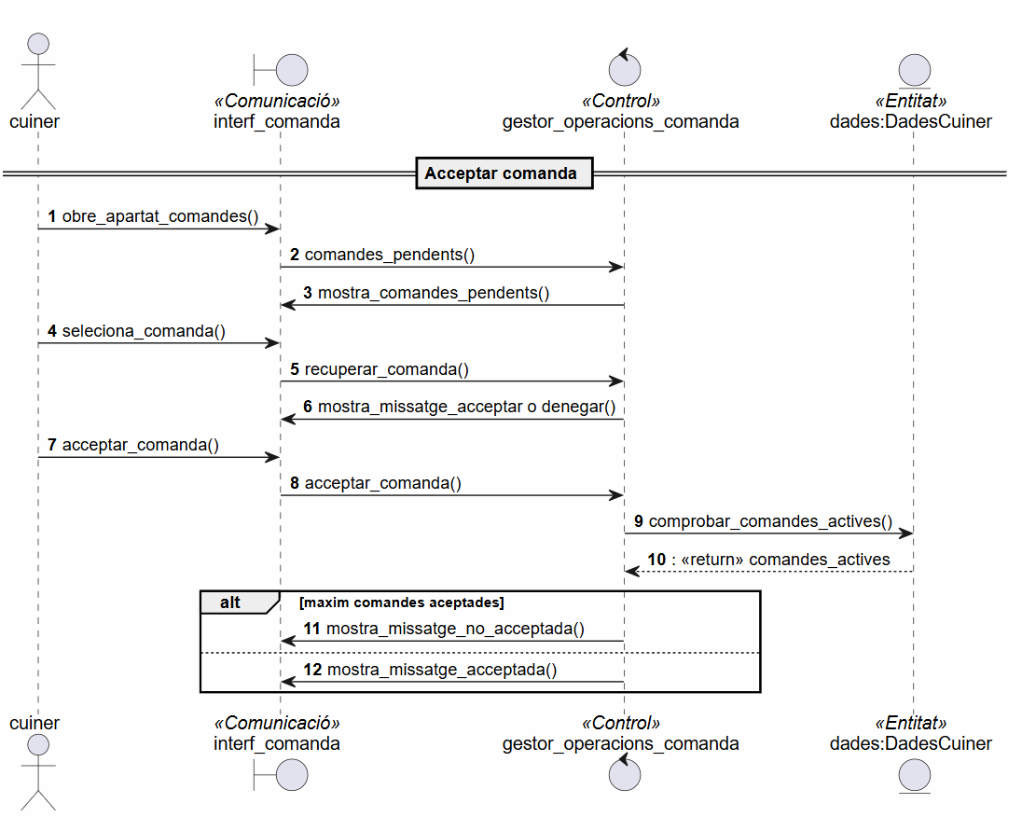
Diagrama de seqüència

Slide 32
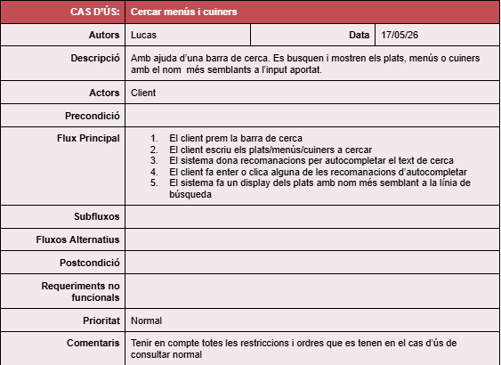
Especificacions

Slide 33
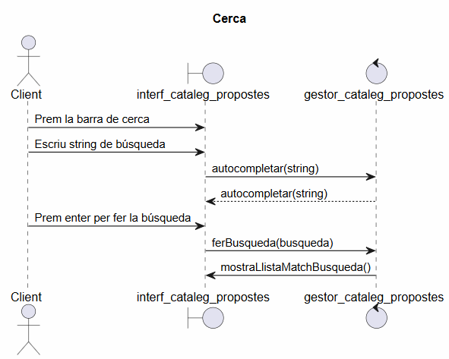
Diagrama de seqüència

Slide 34
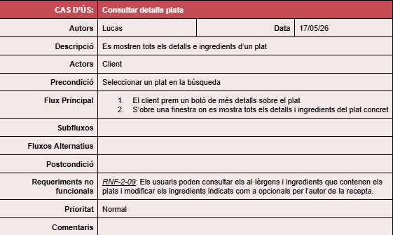
Especificacions

Slide 35
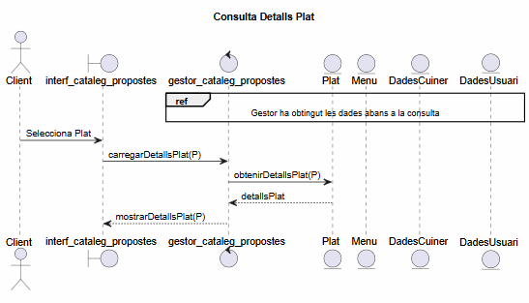
Diagrama de seqüència

Slide 36
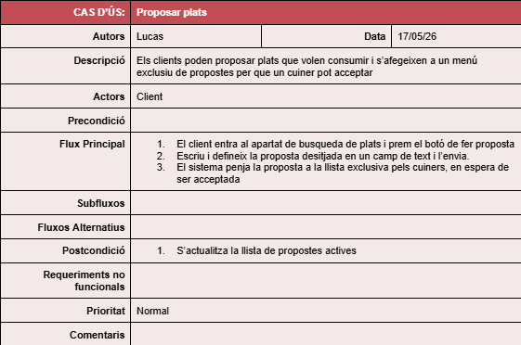
Especificacions

Slide 37
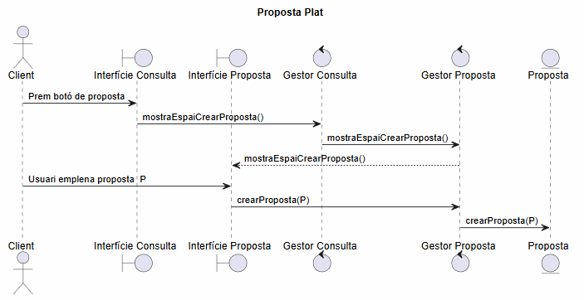
Diagrama de seqüència

Slide 38
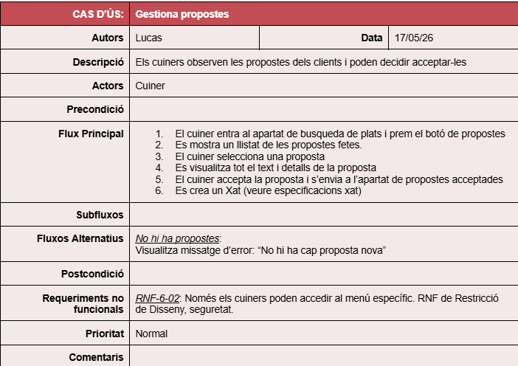
Especificacions

Slide 39
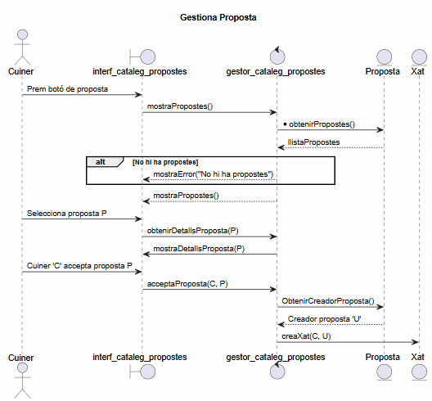
Diagrama de seqüència

Slide 40
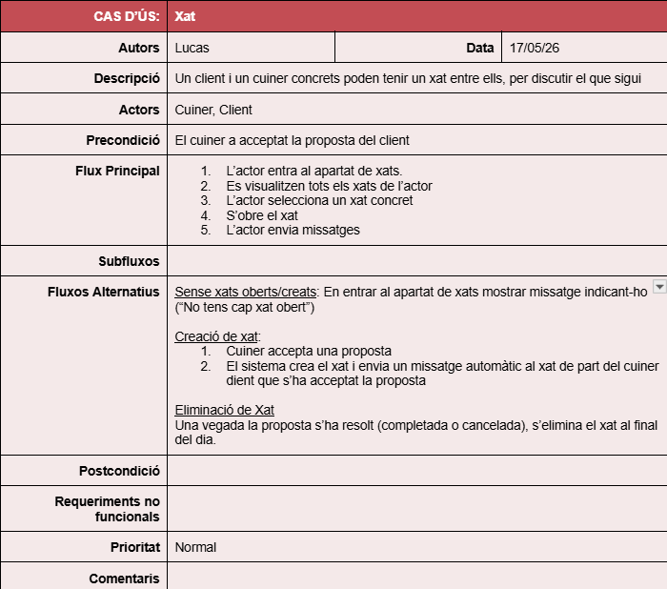
Especificacions

Slide 41
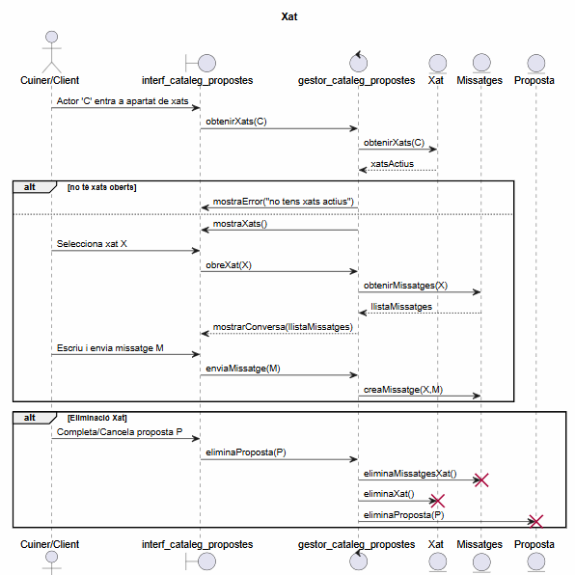
Diagrama de seqüència

Slide 42
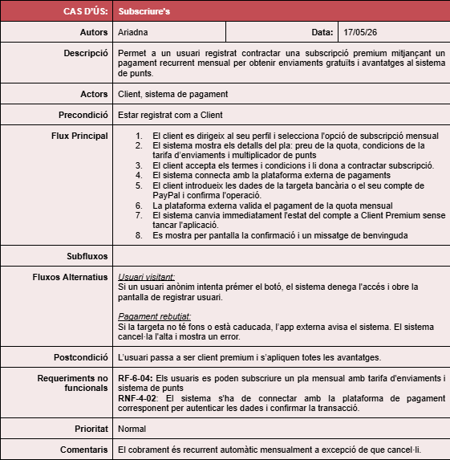
Especificacions

Slide 43
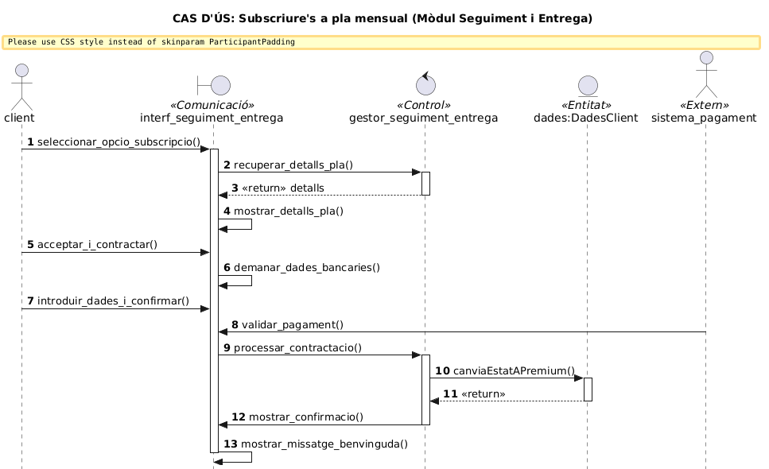
Diagrama de seqüència

Slide 44
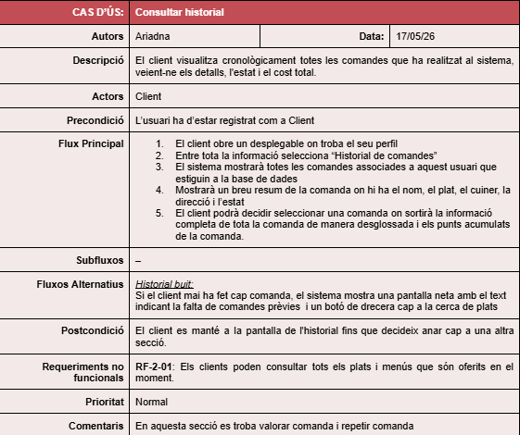
Especificacions

Slide 45
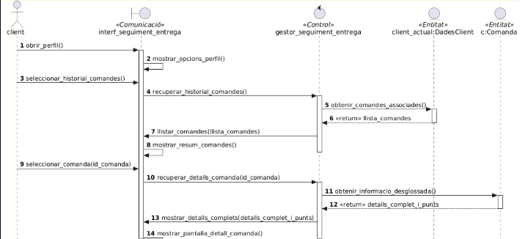
Diagrama de seqüència

Slide 46
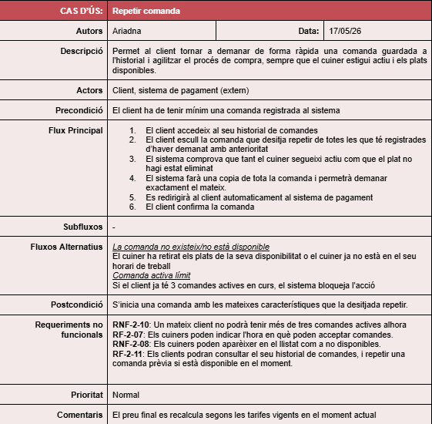
Especificacions

Slide 47
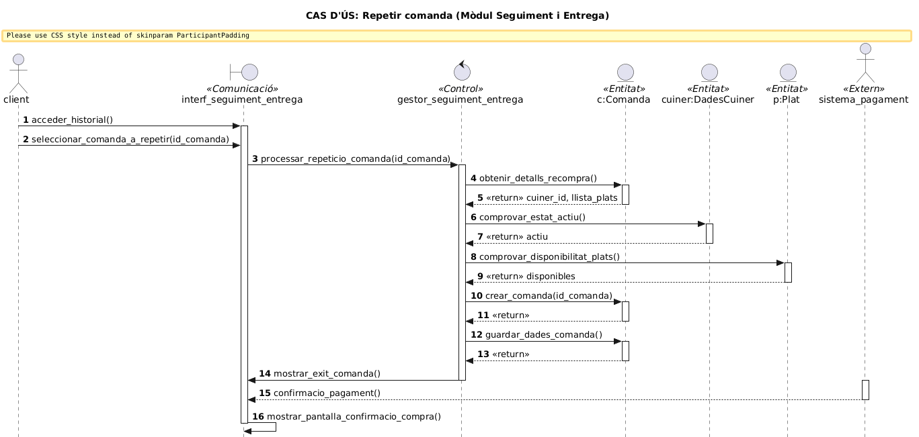
Diagrama de seqüència

Slide 48
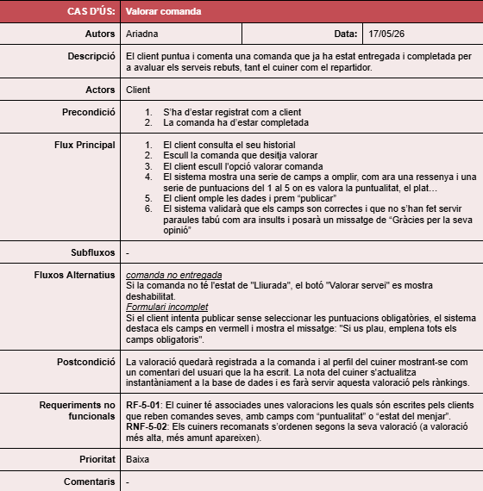
Especificacions

Slide 49
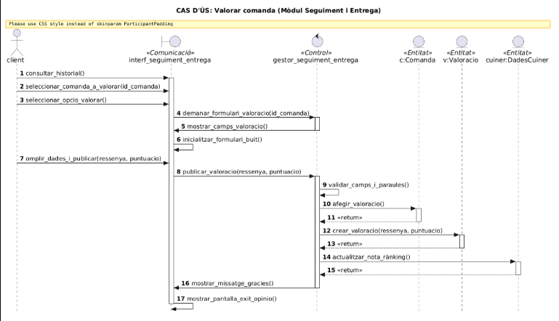
Diagrama de seqüència

